Slide 1
Atención Primaria de la Salud en el Sistema Único de Salud SUS en Brasil frente la pandemia de Covid-19
Ligia Giovanella
Escola Nacional de Saúde Pública, Fiocruz
Rio de Janeiro, Brasil –
ligiagiovanella@gmail.com
Notes:
Giovanella, Ligia, Vega, Román, Tejerina-Silva, Herland, Acosta-Ramirez, Naydú, Parada-Lezcano, Mario, Ríos, Gilberto, Iturrieta, Daisy, Almeida, Patty Fidelis de, & Feo, Oscar. (2021). ¿Es la atención primaria de salud integral parte de la respuesta a la pandemia de Covid-19 en Latinoamérica?. Trabalho, Educação e Saúde, 19, e00310142. Epub October 19, 2020.https://doi.org/10.1590/1981-7746-sol00310
Disponible en:
https://www.scielo.br/scielo.php?script=sci_arttext&pid=S1981-77462021000100402
http://www.rets.epsjv.fiocruz.br/biblioteca/atencion-primaria-de-salud-en-suramerica-0

Slide 2
Brasil Sistema Único de Salud SUS – Atención Primaria de salud
En Brasil, el derecho universal a la salud se estableció en 1988 en el proceso de redemocratización después de 20 años de dictadura militar con la promulgación de una nueva Constitución Federal democrática y ciudadana que establece: “La salud es un derecho de todos y deber del Estado...”
Criado el Sistema Único de Salud (SUS) de financiación fiscal y acceso universal
Sin embargo, los problemas estructurales del sistema de salud brasileño, agravados por la conjuntura política y económica y por las acciones negacionista del gobierno federal, llevaron a Brasil a enfrentar la pandemia con un SUS frágil
En Brasil el gobierno de extrema derecha desarrolló una estrategia institucional de propagación del coronavirus, liderada por el presidente de la República
Hoy tenemos + 588 mil muertes por Covid-19 – genocidio!
El gobierno se negó a comprar vacunas en tiempo: 34% de la población con vacunación completa (64% 1 dosis; 200 millones de dosis aplicadas - 10 set 2021)
Notes:
Ventura, Deisy de Freitas Lima; Bueno, Flávia Thedim Costa. De líder a paria de la salud global: Brasil como laboratorio del “neoliberalismo epidemiológico” ante la Covid-19. Foro internacional, vol. LXI, núm. 2, 2021, pp. 427-467. DOI: 10.24201/fi.v61i2.2835. Disponible en: http://www.redalyc.org/articulo.oa?id=59967108006 acceso en 11.07.2021.

Slide 3
7 meses con más de mil muertes por día
7 meses con más de mil muertes por día
pandemia escancarou as desigualdades nas cidades: São Paulo: barrios con > ingresso 8 x + muertes por Covid
Notes:
A desigualdade mata: na cidade de Sao Paulo o Coeficiente de Mortalidade por Covid-19 para população com
menos de 60 anos (período de de janeiro a julho de 2021) nos bairros de menor renda pode ser até 8 vezes maior do que no bairro de maior Renda Média Familiar Mensal
https://www.nossasaopaulo.org.br/wp-content/uploads/2021/09/Mapa-da-Desigualdade-Especial-Covid-2021.pdf

Slide 4
Con grande variación en el pais
Notes:
https://www.conass.org.br/painelconasscovid19/
Em 16 de setembro de 2021
Con grande variación en el pais
Letalidad 2,8%
Mortalidad 280/ 100 mil hab
Incidencia 01009/ 100 mil

Slide 5
Brasil SUS – Atención primaria de salud integral: Estrategia Salud de la Familia
El abordaje de APS integral en el SUS es la estrategia salud de la familia (ESF)
de orientación comunitaria, se basa en un equipo multiprofesional con población asignada, registro, seguimiento y responsabilidad por la atención individual y colectiva de la población de un territorio definido.
43 mil equipos de la ESF y 260 mil agentes comunitarios de salud distribuidos por las 5.570 municipalidades del país con cobertura, por este modelo asistencial, de 65% de la población nacional (131 millones de personas), con mayor cobertura en los estratos sociales de menor ingreso
Pero los equipos de APS no fueron accionados de forma coordinada: Si puede decir que la potencialidad de la APS en SUS fue desperdiciada en el control pandemia
Sin coordinación nacional en el SUS, la respuesta en APS fue dispersa y, en un primero momento, en parte de las municipalidades, actividades de los equipos ESF fueron suspendidas
Notes:
Los equipos ESF son compuestos por un medico generalista, un enfermero, dos auxiliares de enfermería y seis agentes comunitarios de salud
Además, la centralidad de la respuesta estuve centrada en el hospital: se incorporaran en el SUS más 14.646 camas y el número de equipos de APS se estagnó
El Sistema Único de Salud (SUS), con sus principios de universalidad, integralidad y equidad y la capilaridad de sus servicios en 5.570 municipalidades, en todo el territorio nacional, fue reconocido con potencial para enfrentar la pandemia.

Slide 6
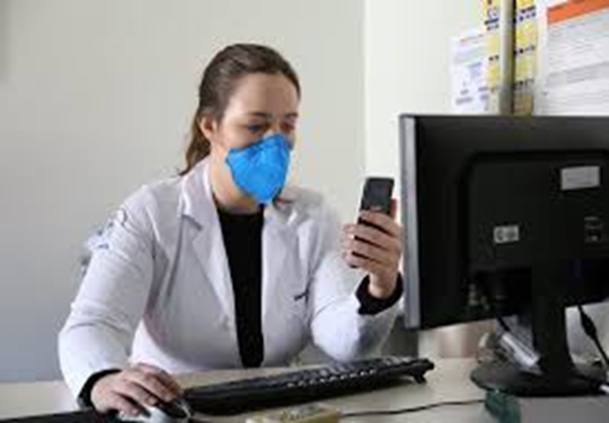
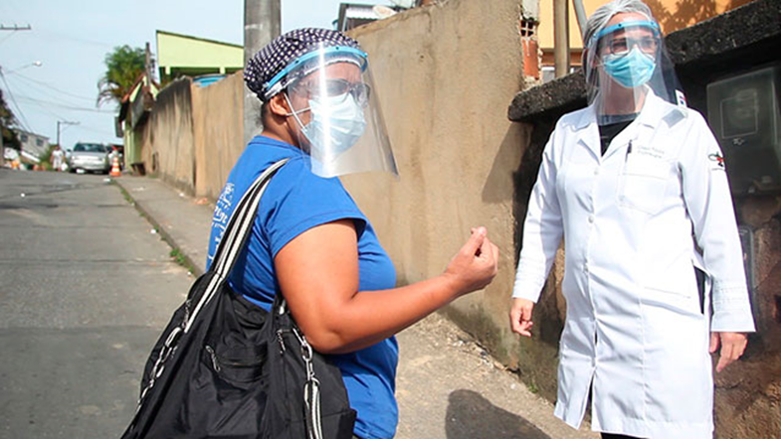
Sistema Único de Salud SUS y la Atención Primaria de la Salud en Brasil durante y post pandemia
Iniciativas locales han fortalecido la APS, con procesos diversificados en el territorio nacional.
Em parte de las municipalidades los equipos ESF asumen rol importante en el desarrollo de acciones de vigilancia para bloquear y reducir el riesgo de propagación de la epidemia en los territorios
realizan telemonitoreo de casos y contactos y cuidan de los casos no graves
aseguran la continuidad de los cuidados rutinarios (prenatal, hipertensos, diabéticos, vacunación, otras afecciones agudas) a través de nuevas formas de cuidado cotidiano a distancia WhatsApp, teléfono
Articulan se con las iniciativas comunitarias y a otros sectores de políticas públicas promoviendo acciones intersectoriales para ofrecer soporte a los grupos más vulnerables

Slide 7
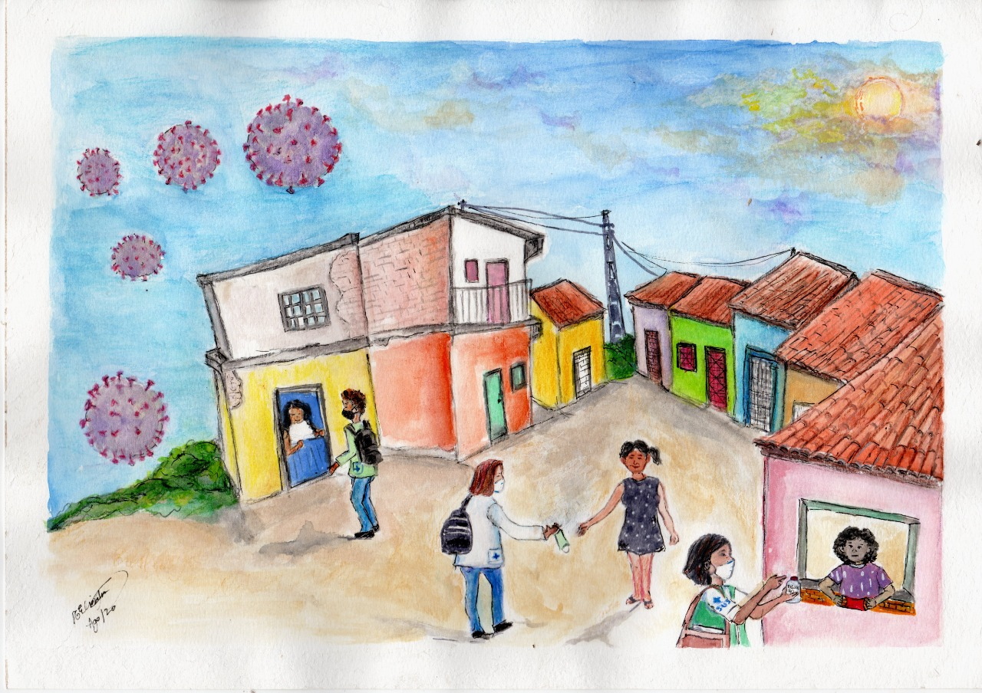
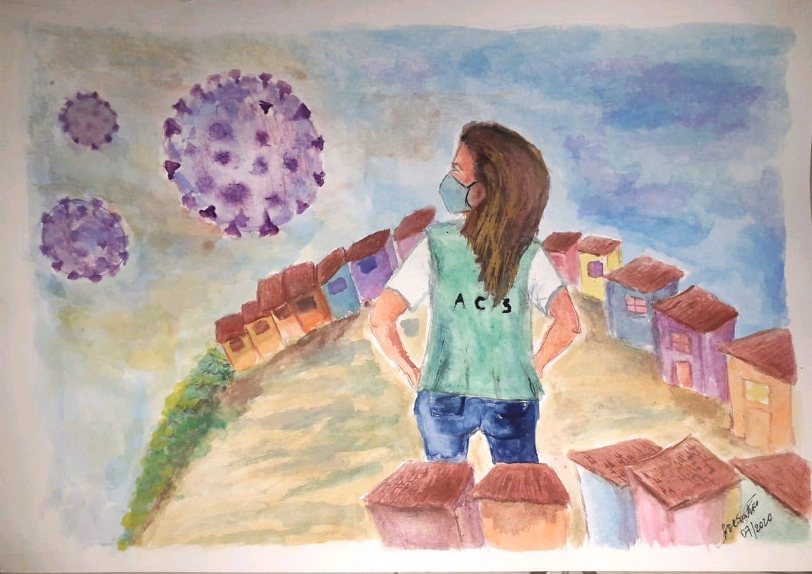
Actividades de los Agentes comunitarios de salud ACS
En parte de las municipalidades, los ACS se mantienen activos en los territorios
Visitas peri domiciliarias, sin ingresar en los hogares, informando las personas sobre la pandemia y cuidados para reducir el contagio, uso de mascarillas
Búsqueda activa de usuarios con enfermedades crónicas por whatsapp o teléfono
Búsqueda activa de mujeres embarazadas para atención prenatal
apoyan a grupos más frágiles y vulnerables que necesitan atención especial en el contexto de la epidemia.
Entregan medicamentos a domicilio para crónicos
Apoyan la vacunación Covid-19 con búsqueda de personas de los grupos prioritarios o en retraso para la segunda dosis
Se articulan con líderes comunitarios y movimientos sociales
en defensa de la vida
Notes:
Imagens/ desenhos de autoria de : Cuidado durante a pandemia por Maria Eliene Magalhães - Agente Comunitária de Saúde da UBS Frei Tito de Alencar, Fortaleza- Ceará, Agosto-2021

Slide 8
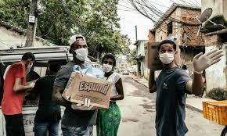
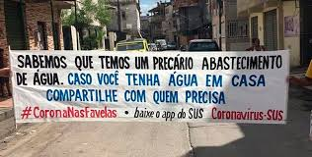
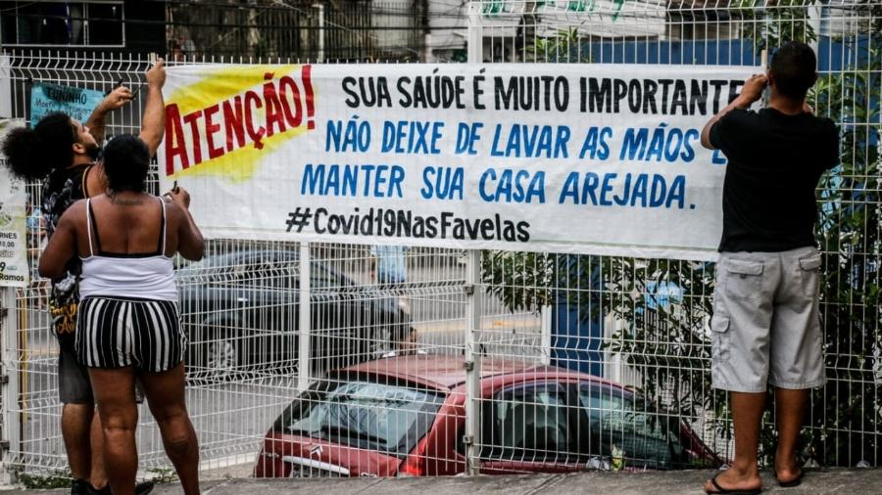
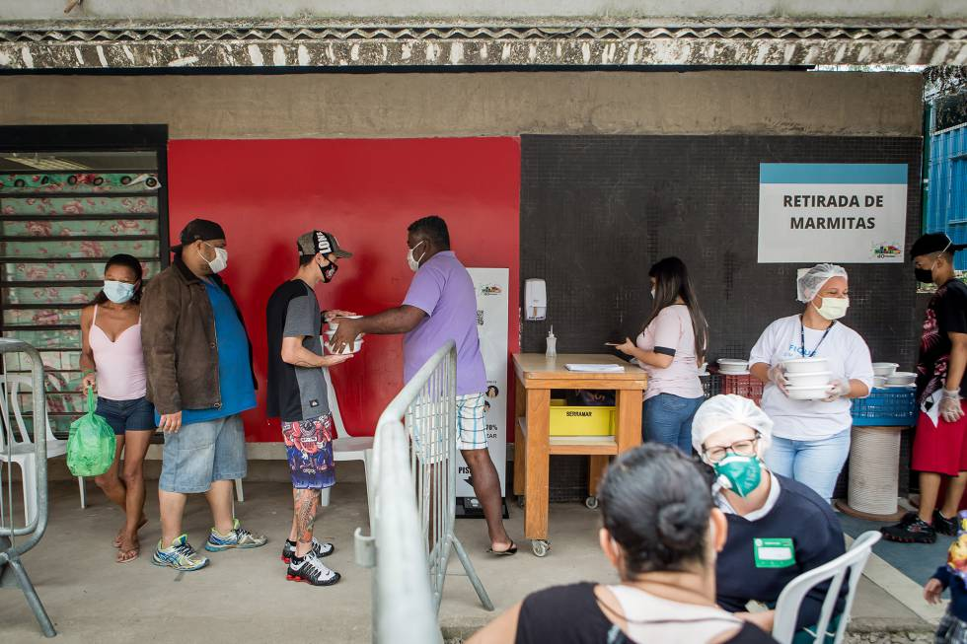
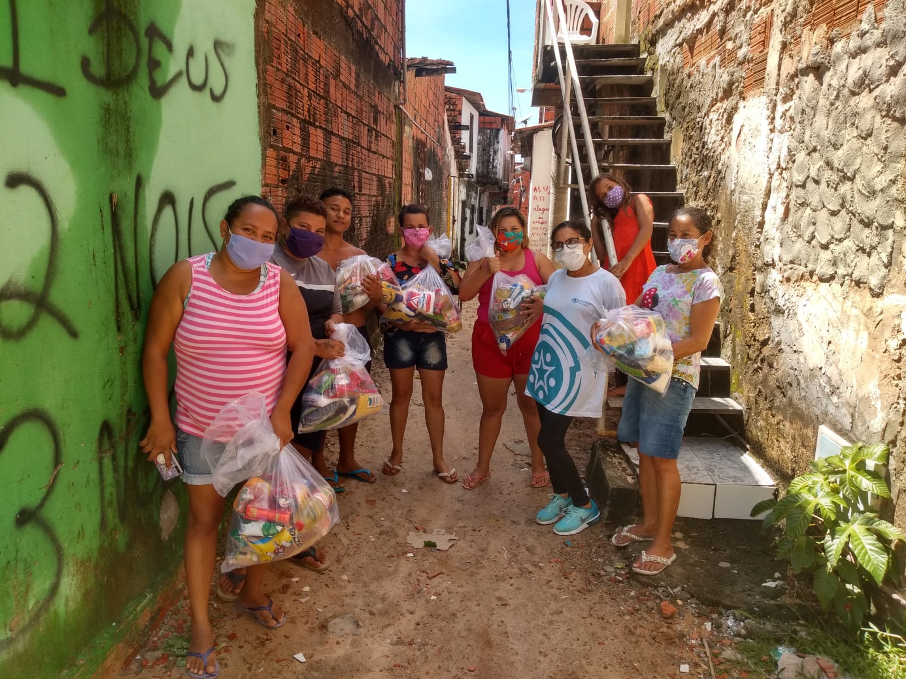
las favelas y sus movimientos insurgentes resisten, desarrollan estrategias de solidaridad, y los equipos locales de la Estrategia Salud de la Familia apoyan con información sustantiva, combatiendo las fake news
Notes:
la favela y sus movimientos insurgentes resisten, desarrollan estrategias de solidaridad, como la Oficina de Crisis del Complexo do Alemão, una iniciativa del Colectivo Papo Reto, los comunicadores sociales de las comunidades Voz das Comunidades, el colectivo Mujeres en Acción por Alemán, que hoy articula más de 30 organizaciones comunitarias, en defensa de la vida en acciones solidarias en la comunidad. Los equipos locales de la Estrategia Salud de la Familia (ESF) apoyan con información sustantiva, combatiendo las fake news.

Slide 9
Atención Primaria de la Salud en Brasil durante y post pandemia – desafíos: uso de TIC
Nuevas formas de atención remota
Grande parte de los profesionales de los equipos ESF utiliza su proprio móvil para comunicarse con sus usuarios y en algunas municipalidades los equipos ESF disponen de móviles institucionales para contacto con sus pacientes
El WhatsApp es una media social muy difundida en Brasil y en la gran mayoría de las familias por lo menos uno de sus miembros dispone de un celular (80% de los brasileños de +10 años tienen un móvil y 80% de ellos con internet).
Durante la pandemia los contactos por WhatsApp fueron intensificados y apoyaran la continuidad de los cuidados, la relación con las familias y la comunicación de los equipos ESF con las organizaciones comunitarias.
Revisar las nuevas formas de atención con aceleración en el uso de TIC (contactos móvil, internet, teleasistencia) con seguridad y garantía de privacidad;
Facilitan el acceso y comunicación; pero no pueden ser sustitutivas del contacto presencial
internet para todos y todas

Slide 10
Atención Primaria de la Salud en Brasil durante y post pandemia – desafíos: nuevas demandas
Después de la pandemia, la APS y el SUS tendrán que hacer frente a enormes demandas
suspensión acciones durante la pandemia
Reducción de cobertura vacunal de niños: 50% de cobertura para polio y pentavalente (primer cuadrimestre 2021)*
Reducción de prenatal: 40% de gestantes con 6 consultas o más
6% de hipertensos con presión arterial medida en el semestre
Nuevas demandas
APS parte de la red de rehabilitación post covid: cuidado multiprofesional p secuelas de Covid-19 – ampliar las acciones ofertadas en la APS y incorporación de nuevos profesionales – salud mental, fisioterapia, fonoaudiología –
Aumento de demandas en salud mental: adolescentes fuera de la escuela, aislamiento, luto por la muerte de familiares
Notes:
*Proporção de gestantes com pelo menos 6 (seis) consultas pré-natal realizadas, sendo a primeira até a 20ª semana de gestação
Proporção de crianças menores de um ano que receberam a terceira dose da vacina inativada de poliomielite e de pentavalente (difteria, tétano, coqueluche, hepatite B e a bactéria Haemophilus influenza tipo B)
Fonte: Painéis de Indicadores APS, site e-Gestor AB, CGIAP/DESF/SAPS/MS. Disponível em: <https://sisaps.saude.gov.br/painelsaps/situacao-geral>. Acesso em: 09 ago 2021.

Slide 11
Atención Primaria de la Salud en Brasil durante y post pandemia – desafíos: vigilancia integral de la salud
Vigilancia integral de la salud – Mejorar la integración de la vigilancia epidemiológica en la APS: diseño de nuevos modelos para esta acción integrada – vigilancia comunitaria activa
El centro de salud de APS – como servicio centinela de brotes: es en la APS que se identifica en primer lugar el aumento de demandas de sintomáticos respiratorios

Slide 12
Atención Primaria de la Salud en Brasil durante y post pandemia – desafíos: fortalecer la orientación comunitaria
Para dar respuesta a esta y otras epidemias es necesaria una APS integral territorializada con participación social
Urge fortalecer la orientación comunitaria de la ESF que está amenazada: acción coordinada en el territorio en interacción con los movimientos sociales y otros sectores y organismos públicos del territorio para promover la salud
Fortalecer el trabajo de los Agentes comunitarios de salud: recuperar sus orígenes de promotores de la salud, agentes de salud colectiva / activistas del derecho universal a la salud

Slide 13
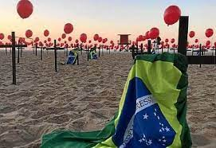

Slide 14
Atención Primaria de Salud Integral y Covid-19 en Latinoamérica
Giovanella L et al. Atención Primaria de Salud en Suramérica. ISAGS, 2015. http://www.rets.epsjv.fiocruz.br/biblioteca/atencion-primaria-de-salud-en-suramerica-0
Giovanella, Ligia, Vega, Román, Tejerina-Silva, Herland, Acosta-Ramirez, Naydú, Parada-Lezcano, Mario, Ríos, Gilberto, Iturrieta, Daisy, Almeida, Patty Fidelis de, & Feo, Oscar. (2021). ¿Es la atención primaria de salud integral parte de la respuesta a la pandemia de Covid-19 en Latinoamérica?. Trabalho, Educação e Saúde, 19, e00310142. Epub October 19, 2020.https://doi.org/10.1590/1981-7746-sol00310 https://www.scielo.br/scielo.php?pid=S1981-77462021000100402&script=sci_arttext
Ventura, Deisy de Freitas Lima; Bueno, Flávia Thedim Costa. De líder a paria de la salud global: Brasil como laboratorio del “neoliberalismo epidemiológico” ante la Covid-19. Foro internacional, vol. LXI, núm. 2, 2021, pp. 427-467. DOI: 10.24201/fi.v61i2.2835. Disponible en: http://www.redalyc.org/articulo.oa?id=59967108006 acceso en 11.07.2021
Medina MG, Giovanella L, Bousquat A, et al. Atenção Primária à Saúde em tempos de Covid-19: O que fazer? Cad. Saúde Pública [online]. 2020, 36:8 [citado 2020-08-30], e00149720. Disponible en: https://doi.org/10.1590/0102-311X00149720
Bousquat A, Giovanella L, Medina MG, Mendonça MHM, Facchini LA, Tasca R. Nedel F, Lima JG, Mota PHS, Aquino R. Desafios da Atenção Básica no enfrentamento da pandemia da Covid-19 no SUS. Relatório de Pesquisa. USP, Fiocruz, UFBA, UFPEL, OPAS Brasil. Rede de Pesquisa em Atenção Primária à Saúde da Abrasco. Rio de Janeiro: Rede de Pesquisa em APS Abrasco. Agosto de 2020. Disponible en: https://redeaps.org.br/2020/08/30/relatorio-completo-da-pesquisa-desafios-da-ab-no-enfrentamento-da-pandemia-da-covid-19-no-sus/ Acceso en: 12.01 2021.

